Slide 1
Один день из армейской жизни
Игровая программа к 23 февраля

Slide 2
Политзанятия для новобранцев

Slide 3
1.Какое оружие связано с именем Дамокла?
А. меч
Б. лук
В. копье

Slide 4
2. Какое оружие в случае промаха возвращается обратно к владельцу?
А. томагавк
Б. ятаган
В. бумеранг

Slide 5
3. Чем заряжается арбалет?
А. стрелой
Б. топором
В. электроэнергией

Slide 6
4. Как называется рыцарское военное состязание в средневековой Европе?
А. турнир
Б. дуэль
В.стенка на стенку

Slide 7
5. Как называется бронежилет времен Александра Невского?
А. камзол
Б. кольчуга
В. дубленка

Slide 8
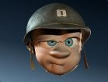
6.Как называется элемент стрелкового оружия, позволяющий метко прицеливаться?
А. блошка
Б. мошка
В. мушка

Slide 9
7. Как называется сумка или пояс с гнездами для ружейных патронов?
А. патронташ
Б. патронник
В. патронаж

Slide 10
8.Как называется солдатская шинель, свернутая в трубку и связанная в кольцо, для ношения через плечо?
А. скатка
Б. самокрутка
В. свиток

Slide 11
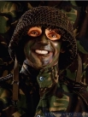
9. Где военные носят эполеты?
А. на голове
Б. на плечах
В. На штанах

Slide 12
10. Что из перечисленного есть у танка?
А.башня
Б. купол
В. вышка

Slide 13
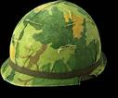
11. Какую команду дает наблюдатель при появлении вражеского самолета?
А. воздух
Б. небо
В. затмение

Slide 14
12. Чего желают военнослужащие, отвечая на приветствие старшего по званию?
А. счастья
Б. любви
В. здравия

Slide 15
13. Каким словом военнослужащий подтверждает свою готовность к исполнению приказа командира?
А. «Есть!»
Б. «О«кей!»
В. «Заметано!»

Slide 16
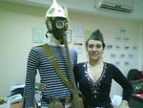
14. Какой формы нет в вооруженных силах?
А. парадной
Б. домашней
В. повседневной

Slide 17
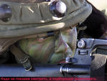
15. Какая из перечисленных должностей не относится к командному составу вооруженных сил?
А. комбат
Б. комфорт
В. комдив

Slide 18
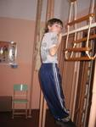
Отжимание

Slide 19
Стрельба по мишени

Slide 20
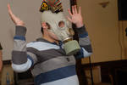
«Команда – газы!

Slide 21
Солдатские страдания

Slide 22
Солдатские страдания - 1
Эх ты, мама, моя мама,
Выслушай меня ты.
Не ходи со мною, мама,
До военкомата.
И не стой, не стой в печали,
Прислонившись к тыну,
И не плачь, не плачь ночами
По родному сыну

Slide 23
Вот когда мы завтра строем
Двинемся в дорогу,
Ты мне помаши рукою
С нашего порога.
Буду я боец отважный,
Может, даже летчик.
Мне никто теперь не скажет
«Маменькин сыночек».
Эх ты, мама, моя мама,
Выслушай меня ты
Ты сегодня - просто мама.
Завтра – мать солдата.

Slide 24
Солдатские страдания - 2
Создал бог отбой и тишину,
Создал черт подъем и старшину.
Вопреки солдатскому присловью,
Вспоминаю ранний тот подъем,
Тот казенный беспокойный дом
С уваженьем, хоть и не с любовью,
Да, казарма – это не детсад.
Здесь ни лжи, ни форса не простят,
Лень и скуку вышибут моментом.

Slide 25
Здесь порой становится сапог,
Что летит, марая потолок,
Самым веским в споре аргументом.
Ну так что же – это дом мужчин!
Только клином вышибают клин.
А стонать пристойно лишь девицам.
Учат здесь работать, драться, ждать
И, в конечном счете, побеждать.
Этому полезно научиться!

Slide 26
Солдатские страдания - 3
И вот в свои 17 лет
Я стал в солдатский строй.
У всех шинелей серый цвет,
У всех один покрой.
У всех товарищей – солдат
И в роте, и в полку –
Противогаз да автомат,
Да фляга на боку.

Slide 27
Я думал, что не устою,
Что не перенесу,
Что затеряюсь я в сторю,
Как дерево в лесу.
Иду в жару, иду в пургу.
Ну что – не по плечу?
Здесь нету слова «не могу»,
А пуще – «не хочу».
И я иду, и я пою,
И пулемет несу, и
И чувствую себя в строю,
Как дерево в лесу

Slide 28
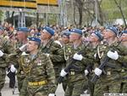
парад

Slide 29
Выполнить команды:
Равняйсь!
Смирно!
На месте шагом марш!
На месте стой!
Кругом!
Налево!
Направо!

Slide 30
Солдатское письмо

Slide 31
Солдатское письмо
Привет…
Я очень…
У меня…
Не ведая страха…
Ничего не прошу…
Спасибо…
Передайте…
Жду…
Это…

Slide 32
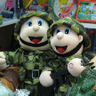
Армейский анекдот

